Slide 1
12 bouwstenen voor beheerst gebruik van audit-tooling
Algemene Ledenvergadering NOREA
11 december 2025

Slide 2
Waarom, hoe en bij wie?
Aanleiding
  Opdracht & Setting the scene
Hoe en bij wie
  11 RV-accountantsorganisaties & 2 OOB-accountantsorganisaties:
    stelsel van kwaliteitsbeheersing rondom audit-tools
    de inzet en reikwijdte van audit-tools bij twee wettelijke controles
  Verdiepende gesprekken gehad met leveranciers van acht verschillende audit-tools en branche- en beroepsorganisaties
  Data-uitvraag bij de zes OOB-accountantsorganisaties

Slide 3
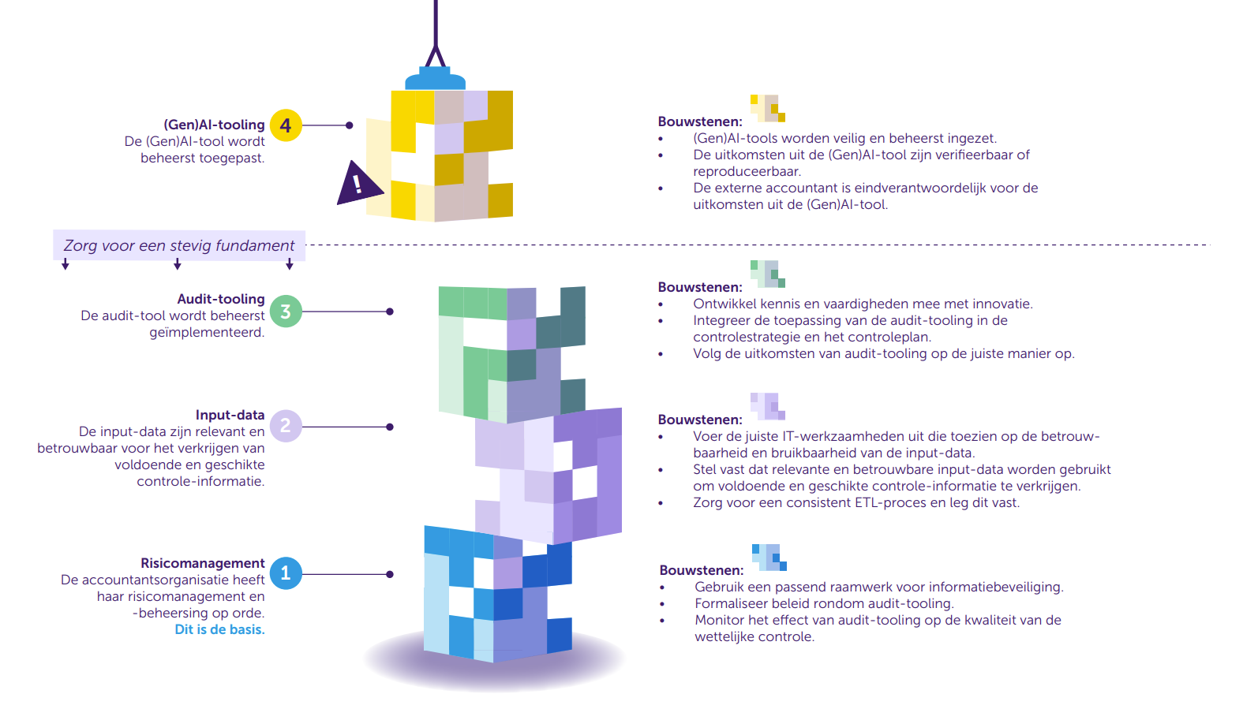
12 bouwstenen voor beheerst gebruik van audit-tooling

Slide 4
Wat vindt de AFM?
We juichen innovatie binnen de sector toe en benadrukken de noodzaak van beheerst gebruik van nieuwe technologie.
  Zorg voor een stevig fundament van risicomanagement en informatiebeveiliging. Good Practice DNB Informatiebeveiliging.
  De data die worden ingevoerd in audit-tools moeten betrouwbaar en volledig zijn. Garbage in = garbage out.
  De tools moeten correcte analyses leveren en juist gebruikt worden om de kwaliteit van de wettelijke controles te borgen. When you have a hammer everything looks like a nail.
  3 extra verwachtingen bij de inzet van (Gen)AI in de controlepraktijk:
    de mens blijft eindverantwoordelijk voor controle en interpretatie van uitkomsten,
    AI-resultaten moeten verifieerbaar of reproduceerbaar zijn,
    en veiligheid van data staat centraal.
    In het rapport worden 12 bouwstenen gepresenteerd die accountantsorganisaties kunnen gebruiken om te evalueren wat goed gaat en op welke punten verbetering mogelijk is
    Oproep: check het fundament, versterk waar nodig én blijf bouwen aan kwaliteit en vertrouwen.

Slide 5
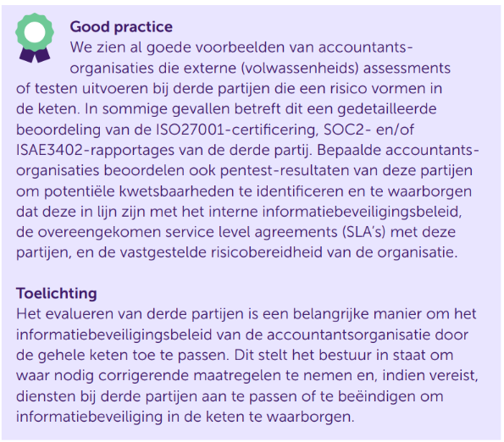

1. Risicomanagement en -beheersing
Bouwsteen 1: Gebruik een passend raamwerk voor informatiebeveiliging.
Bouwsteen 2: Formaliseer beleid rondom audit-tooling.
Bouwsteen 3: Monitor het effect van audit-tooling op de kwaliteit van de wettelijke controle.

Slide 6

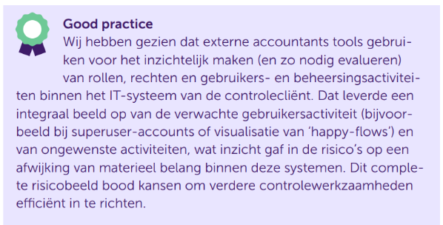
2. Input-data
Bouwsteen 4: Voer de juiste IT-werkzaamheden uit die toezien op de betrouwbaarheid en bruikbaarheid van de input-data.
Bouwsteen 5: Stel vast dat relevante en betrouwbare input-data worden gebruikt om voldoende en geschikte controle-informatie te verkrijgen.
Bouwsteen 6: Zorg voor een consistent ETL-proces en leg dit vast.

Slide 7

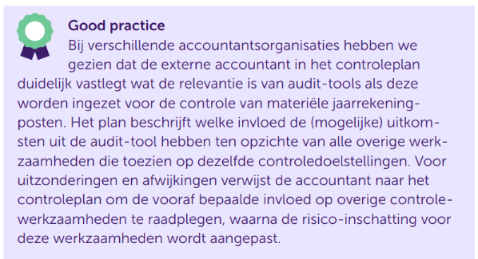
3. Audit-tooling
Bouwsteen 7: ontwikkel kennis en vaardigheden mee met innovatie
Bouwsteen 8: integreer de toepassing van de audittooling in de controlestrategie en het controleplan
Bouwsteen 9: volg de uitkomsten van audit-tooling op de juiste manier op

Slide 8
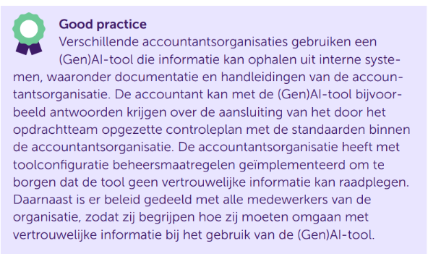

4. (Gen)AI-tooling
Bouwsteen 10: (Gen)AI-tools worden veilig en beheerst ingezet

Slide 9
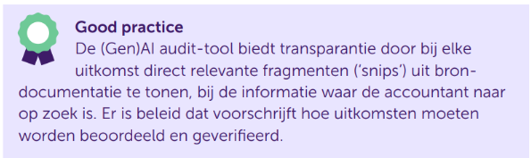
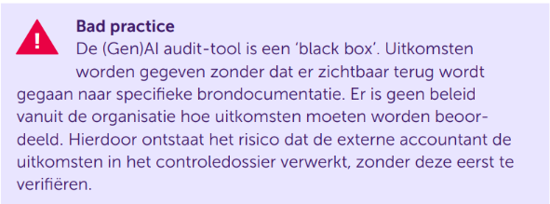
4. (Gen)AI-tooling
Bouwsteen 11: de uitkomsten uit de (Gen)AI-tool zijn verifieerbaar of reproduceerbaar

Slide 10
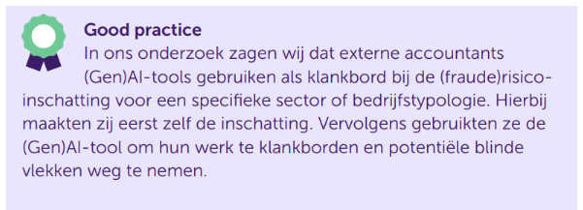
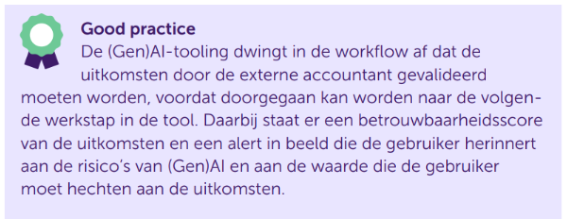
4. (Gen)AI-tooling
Bouwsteen 12: de externe accountant is eindverantwoordelijk voor de uitkomsten uit de (Gen)AI-tool

Slide 11
Oproep en vervolg
De AFM moedigt innovatie aan en roept accountantsorganisaties op om kritisch te evalueren en met de bouwstenen (verder) te bouwen aan een robuust bouwwerk.
Vervolg:
Verder onderzoek op het onderwerp audit-tooling
Meer onderzoek naar het werk van de IT-auditor en de communicatie naar TCWG
Vraag aan het publiek:
Hoe zien jullie de rol van de IT-auditor en wat zijn de ervaringen in de praktijk?

Slide 12

Bedankt

